Slide 1
大中票券債券市場展望雙週報
2018/11/19
Peter Tsai

Slide 2
市場回顧
美債10y利率近兩週走勢偏跌，貿易戰陰影，企業獲利前景擔憂，致美股連日走跌，美債利率再度跌破3.10%，周五收在3.0628%。台債利率走勢，近期多呈現震盪，主要跟市場資金偏緊，新的10年期債券將上場交易，讓多方追價謹慎。5年及10年期利差縮小，長短券利率將有一方要修正。上周五，5y利率收0.785%，10y利率收在0.9075%。

Slide 3
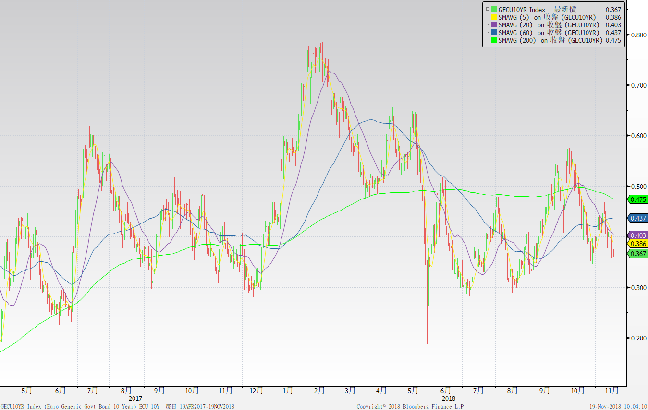
歐債十年期利率走勢圖

Slide 4
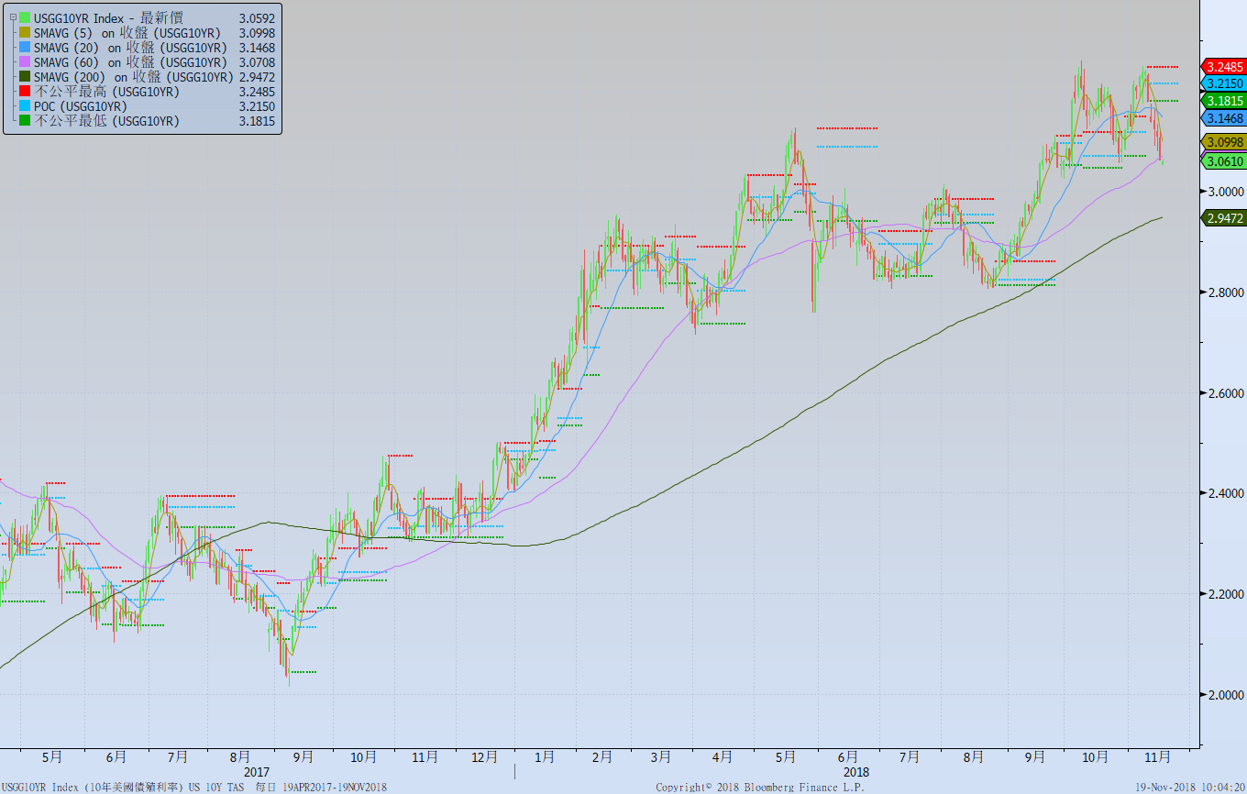
美債十年期利率走勢圖

Slide 5
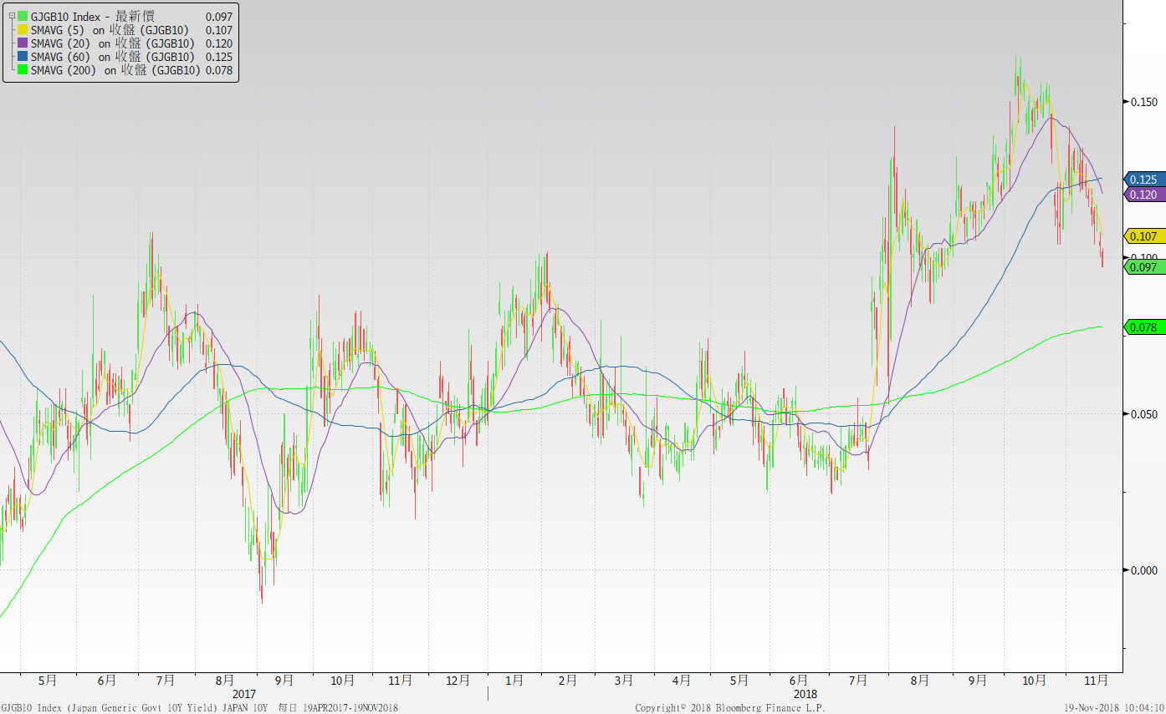
日債十年期利率走勢圖

Slide 6
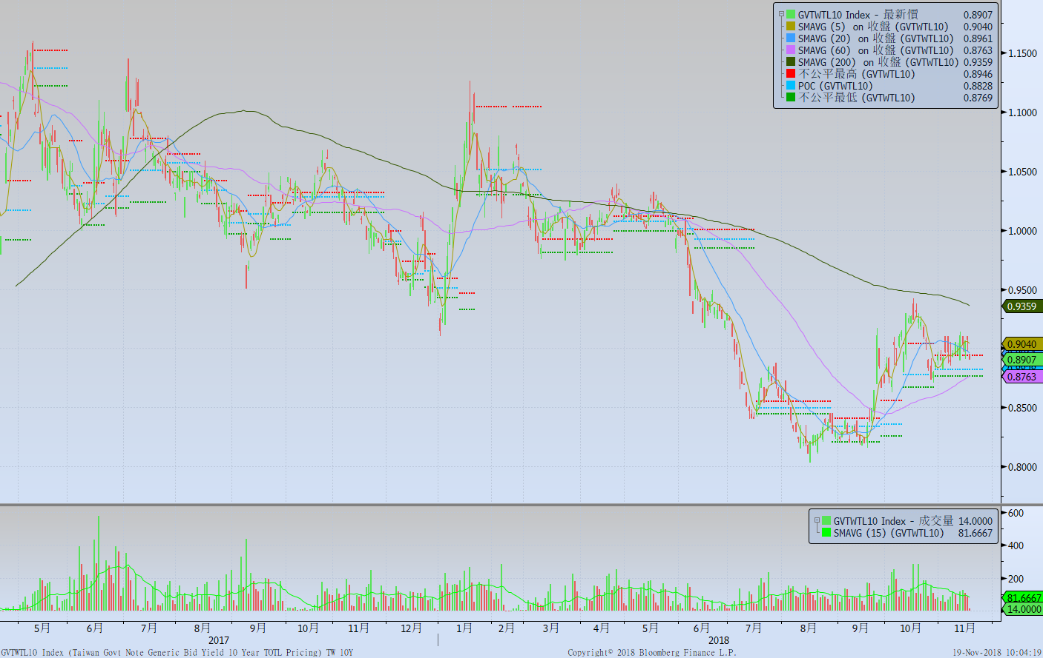
台債十年期利率走勢圖

Slide 7
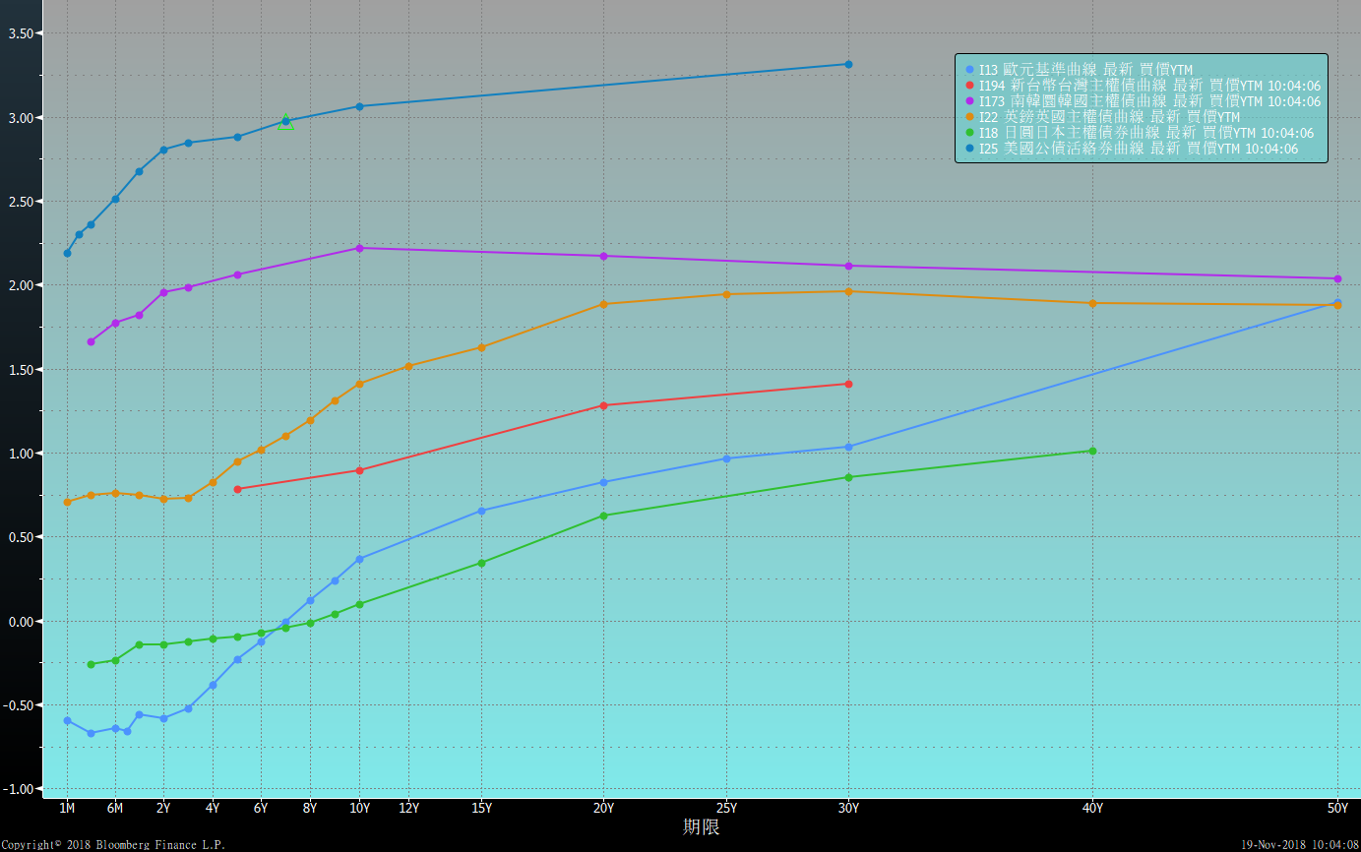
主要國家殖利率曲線

Slide 8
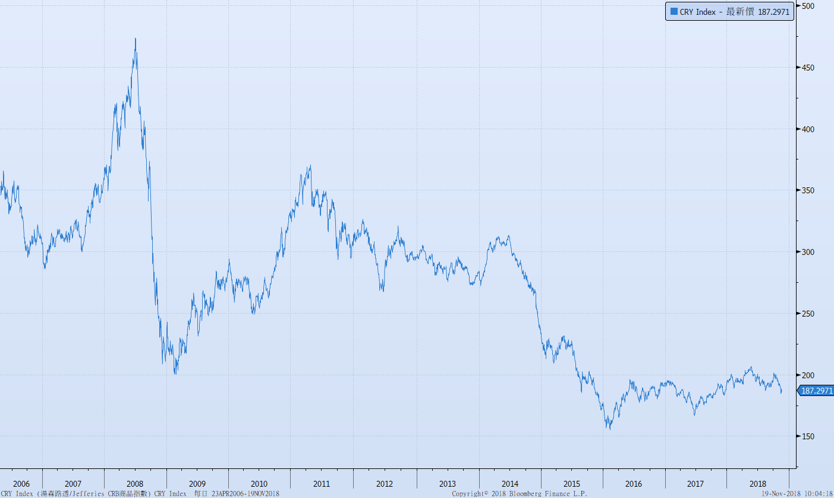
原物料指數

Slide 9
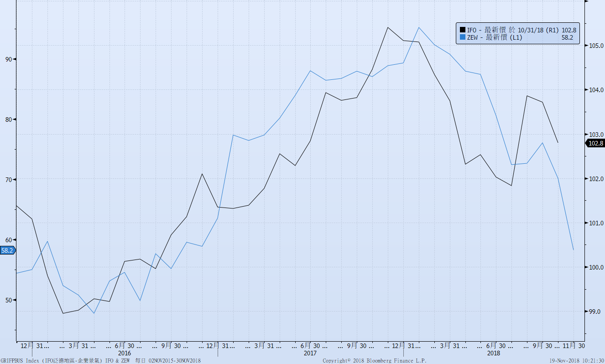
德國IFO與ZEW指數

Slide 10
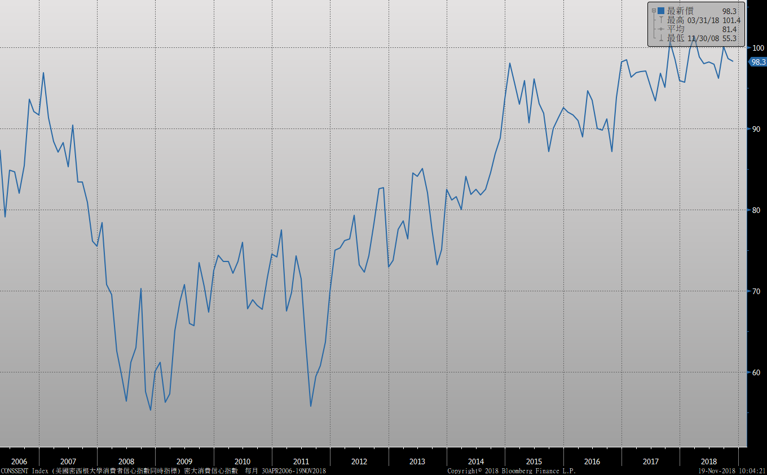
密大消費信心

Slide 11
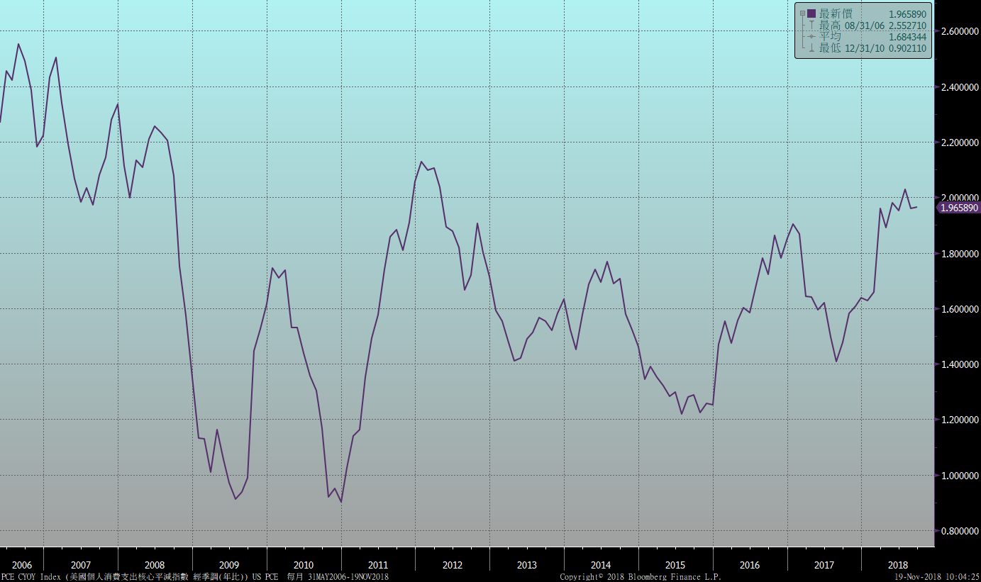
美國個人消費支出核心平減指數 經季調(年比)

Slide 12
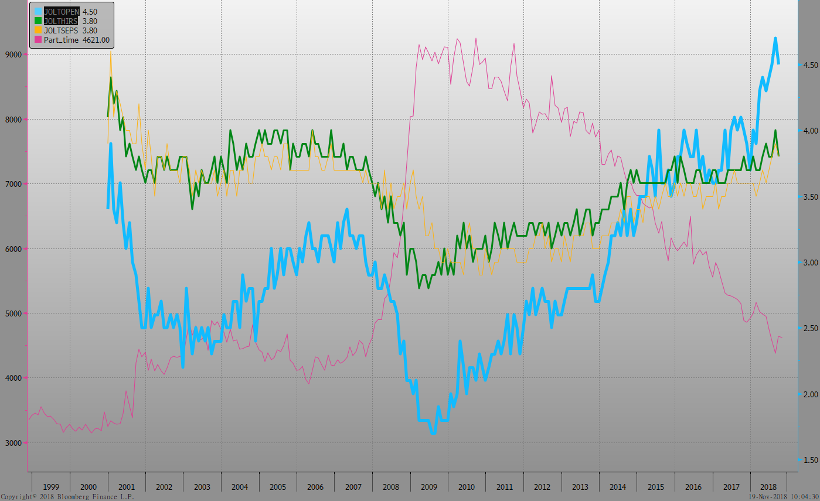
美國就業情況

Slide 13
美國新屋及成屋銷售

Slide 14
經濟數據預報

Slide 15
市場展望
從利率走勢看，美債10y利率目前在3.20%上方有形成頭部的型態，若季線遭跌破，殖利率走勢可能轉多。台債利率，10y利率與5年券的利率利差縮小，10y利率向下遇壓力，然因銀行資金厚，技術線型轉為盤整。
經濟數據方面，即將公布美國10月建築許可和房屋開工數、10月成屋銷售；歐元區11月消費者信心指數初值、11月PMI初值；台灣將公布10月外銷訂單及10月失業率。台債利率走勢，近期有10年新券計200億元的發行前交易，在養券成本攀升的情況下，利率曲線前端不易下跌，給債券帶來壓力。不過在新券供給有限下，10y利率逢高仍有終端需求。操作上，須觀察美債利率走勢，若台債利率跟隨走低，衡量養券成本後，建議逢低調節。

